Slide 1
IoC容器装配Bean（xml配置方式）
姜 涛

Slide 2
三种实例化Bean的方式
1.使用类构造器实例化(默认无参数)
<bean id=“personService" class="cn.itcast.bean.impl.PersonServiceImpl"/>
2.使用静态工厂方法实例化(简单工厂模式)
<bean id="personService"
class="com.itcast.factory.PersonServiceFactory" factory-method="createPersonService" />
public class PersonServiceFactory {
public static PersonService createPersonService(){
return new PersonServiceImpl();
}
}
3.使用实例工厂方法实例化(工厂方法模式):
<bean id=“personServiceFactory" class="com.itcast.factory.PersonServiceFactory"/>
<bean id="personService" factory-bean=“personServiceFactory"
factory-method="createPersonService" />
public class PersonServiceFactory {
public PersonService createPersonService(){
return new PersonServiceImpl();
}
}

Slide 3
Bean的命名 id属性和name属性
一般情况下，装配一个Bean时，通过指定一个id属性作为Bean的名称
id 属性在IoC容器中必须是唯一的
id 的命名要满足XML对ID属性命名规范
  必须以字母开始，可以使用字母、数字、连字符、下划线、句话、冒号
如果Bean的名称中含有特殊字符，就需要使用name属性
例如：
  <bean name="#person" class="cn.itcast.bean.Person"/>
因为name属性可以相同，所以后出现Bean会覆盖之前出现的同名的Bean

Slide 4
Bean的作用域
类别 | 说明
singleton | 在Spring IoC容器中仅存在一个Bean实例，Bean以单例方式存在
prototype | 每次从容器中调用Bean时，都返回一个新的实例，即每次调用getBean()时 ，相当于执行new XxxBean()
request | 每次HTTP请求都会创建一个新的Bean，该作用域仅适用于WebApplicationContext环境
session | 同一个HTTP Session 共享一个Bean，不同Session使用不同Bean，仅适用于WebApplicationContext 环境
globalSession | 一般用于Porlet应用环境，该作用域仅适用于WebApplicationContext 环境

Slide 5
Spring容器中Bean的生命周期
    Spring初始化bean或销毁bean时，有时需要作一些处理工作，
    因此spring可以在创建和拆卸bean的时候调用bean的两个生命
    周期方法。
    <bean id=“foo” class=“...Foo”
    init-method=“setup”
    destory-method=“teardown”/>
当bean被载入到容器的时候调用setup
当bean从容器中删除的时候调用teardown(scope= singleton有效)
web容器中会自动调用，但是main函数或测试用例需要手动调用

Slide 6
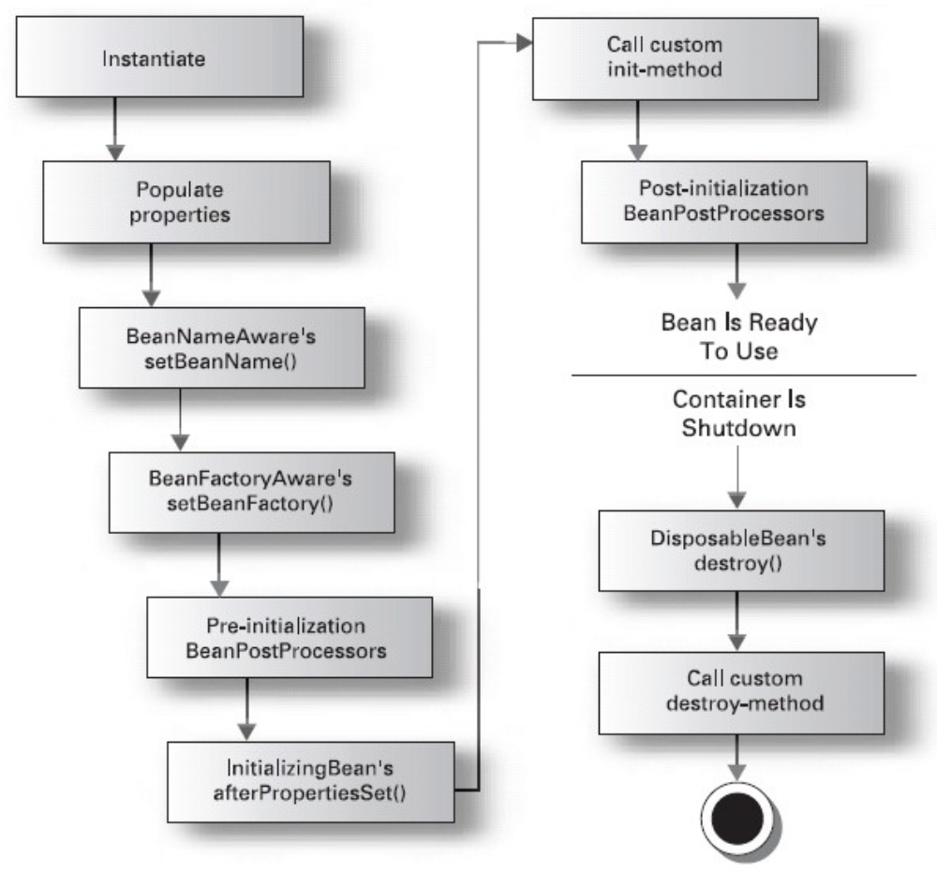
Spring容器中Bean的生命周期

Slide 7
Spring容器中Bean的生命周期
instantiate bean对象实例化
populate properties 封装属性
如果Bean实现BeanNameAware 执行 setBeanName
如果Bean实现BeanFactoryAware 或者 ApplicationContextAware 设置工厂 setBeanFactory 或者上下文对象 setApplicationContext
如果存在类实现 BeanPostProcessor（后处理Bean） ，执行postProcessBeforeInitialization
如果Bean实现InitializingBean 执行 afterPropertiesSet
调用<bean init-method="init"> 指定初始化方法 init
如果存在类实现 BeanPostProcessor（处理Bean） ，执行postProcessAfterInitialization
执行业务处理
如果Bean实现 DisposableBean 执行 destroy
调用<bean destroy-method="customerDestroy"> 指定销毁方法 customerDestroy

Slide 8
依赖注入Bean的属性
对于类成员变量，注入方式有三种
  构造函数注入
  属性setter方法注入
  接口注入
Spring支持前两种

Slide 9
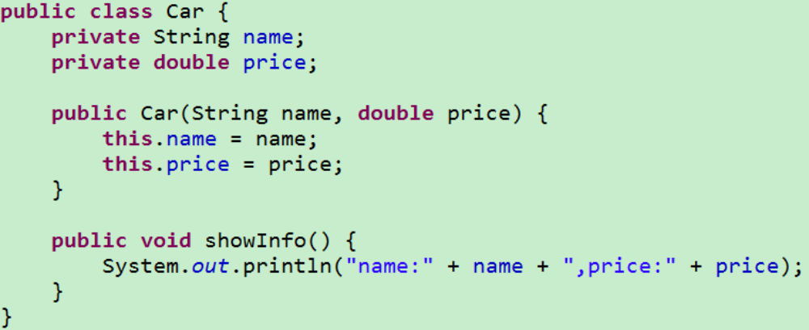
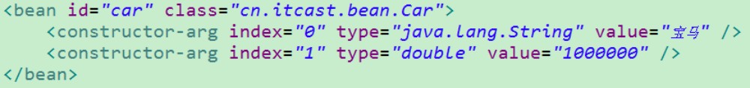
依赖注入Bean属性 -- 构造方法注入
使用构造方法注入，在Spring配置文件中，通过
<constructor-arg>设置注入的属性 (可以通过index或者type注入)

Slide 10
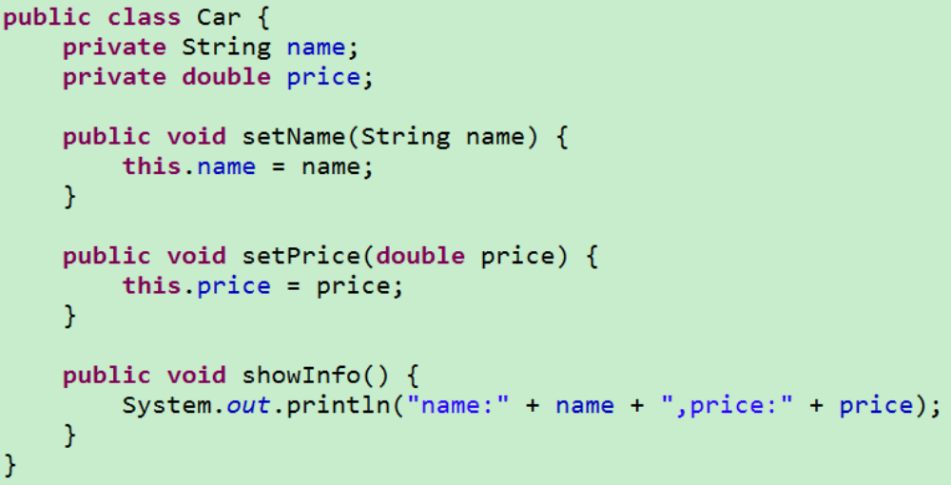
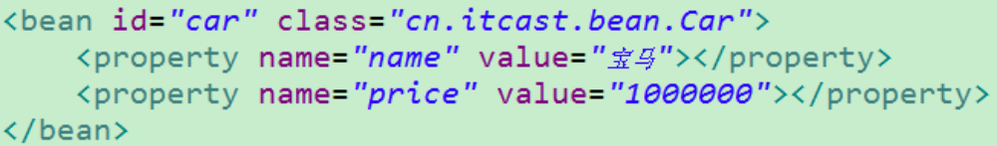
依赖注入Bean属性 -- setter方法注入
使用setter方法注入，在Spring配置文件中，通过<property>设置注入的属性

Slide 11
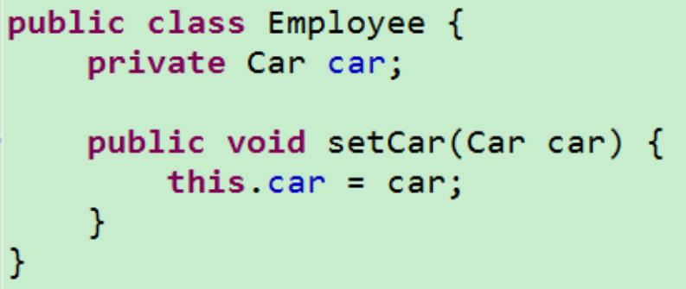
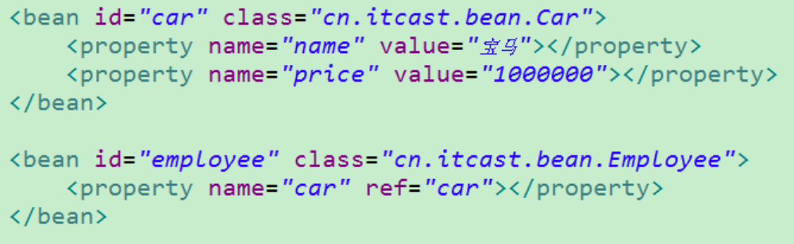
依赖注入Bean属性 -- setter方法注入
使用<property>引入引用其他Bean

Slide 12
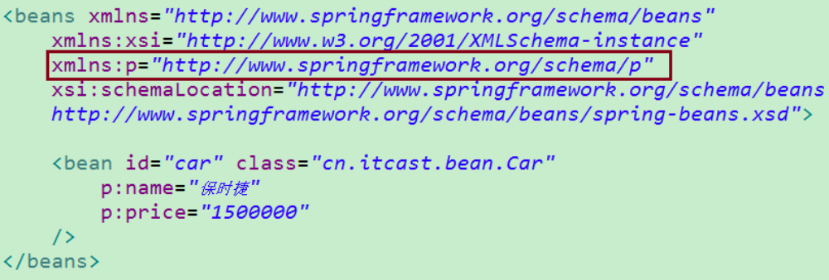
依赖注入Bean属性 -- setter方法注入
使用p命名空间
为了简化XML文件配置，Spring从2.5开始引入一个新的p名称空间
p:<属性名>="xxx" 引入常量值
p:<属性名>-ref="xxx" 引用其它Bean对象

Slide 13
SpEL注入
SpEL：spring expression language ，spring表达式语言，对依赖注入进行简化。
语法：#{表达式}
<bean id="" value="#{表达式}">
<SpEL表达式语言
语法：#{}
#{'神回复：哈哈'}使用字符串
#{topicId3} 使用另一个bean
#{topicId4.content.toUpperCase()} 使用指定名属性，并使用方法
#{T(java.lang.Math).PI} 使用静态字段或方法
-

Slide 14
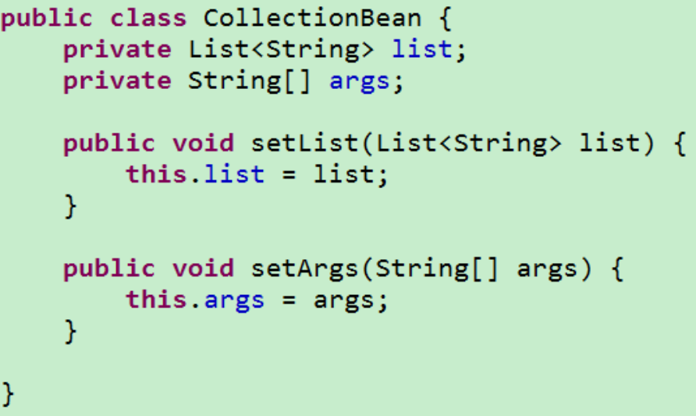
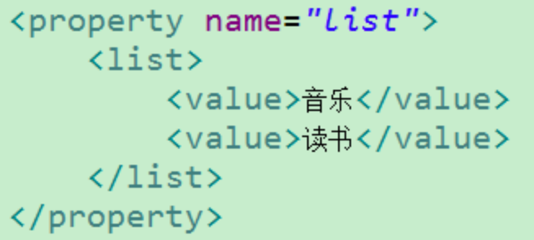
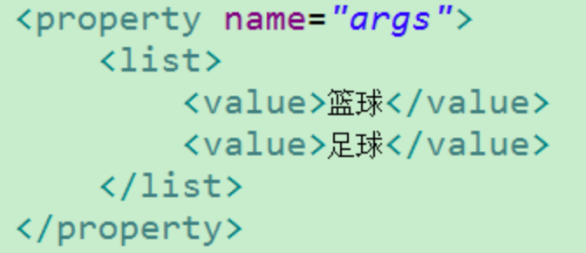
集合类型属性注入 -- List（数组）

Slide 15
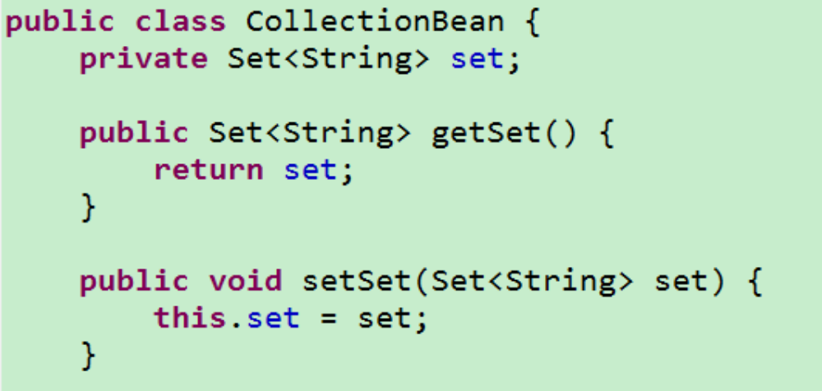
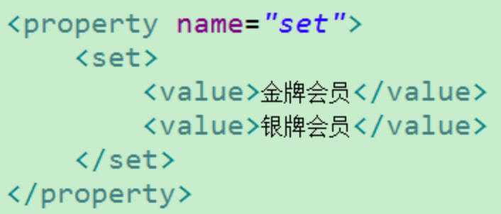
集合类型属性注入 -- Set

Slide 16
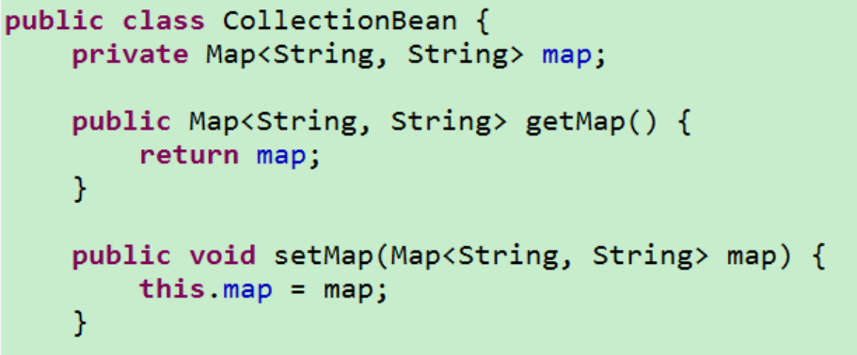
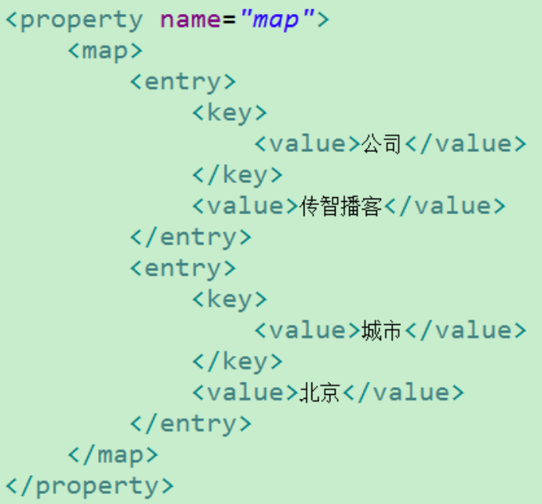
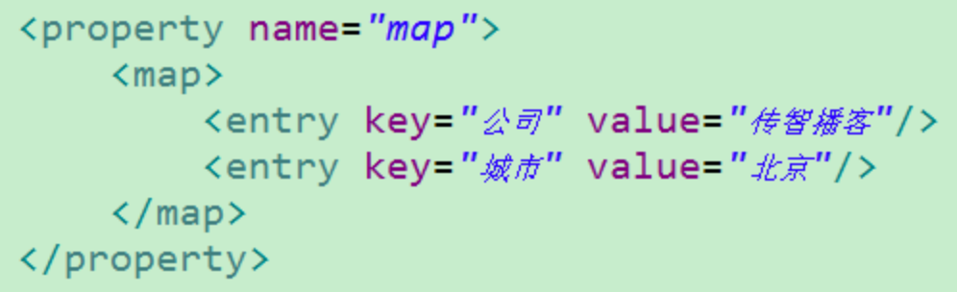
集合类型属性注入 -- Map
简化

Slide 17
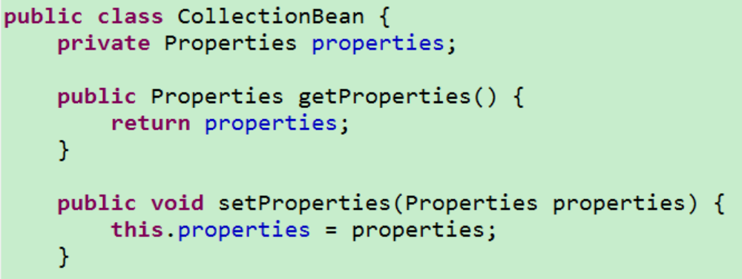
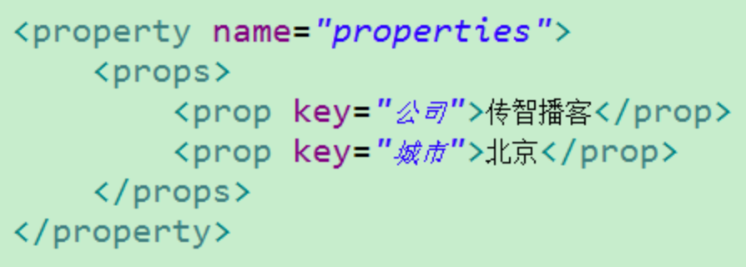
集合类型属性注入 -- Properties

Slide 18
使用多个XML配置文件
方式一 可以在创建ApplicationContext对象时传入多个配置文件
ApplicationContext applicationContext = new
ClassPathXmlApplicationContext("beans1.xml", "beans2.xml");
方式二 可以在配置文件中通过<import>引入其他配置文件
<import resource="classpath:bean2.xml"/>

